Slide 1
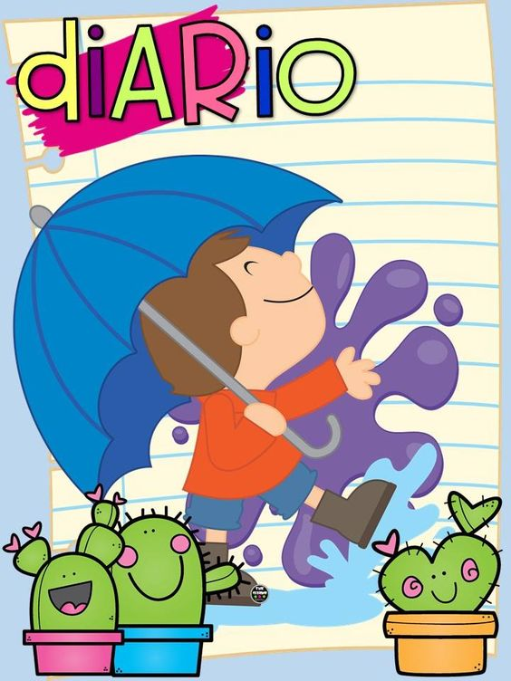
Alumna:
Daiva Ramírez Treviño

Slide 2
Jardín de niños Dora González de Madero
112
Clave: 05DJN0038O

Slide 3
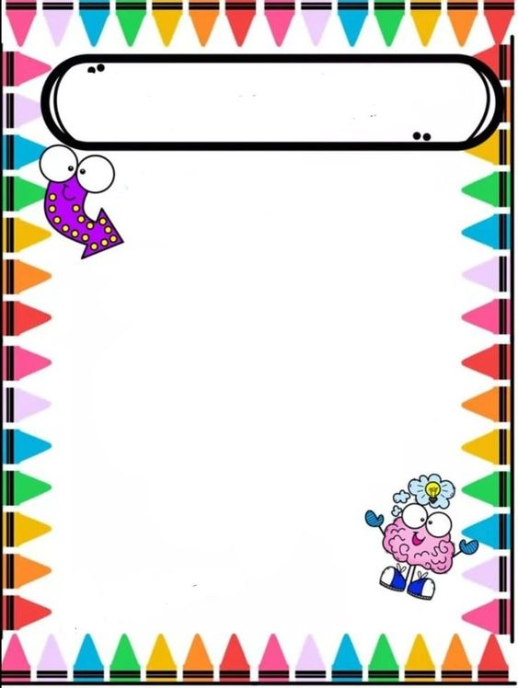
LUNES 28
DE MARZO
D
I
A
R
I
O

Slide 4
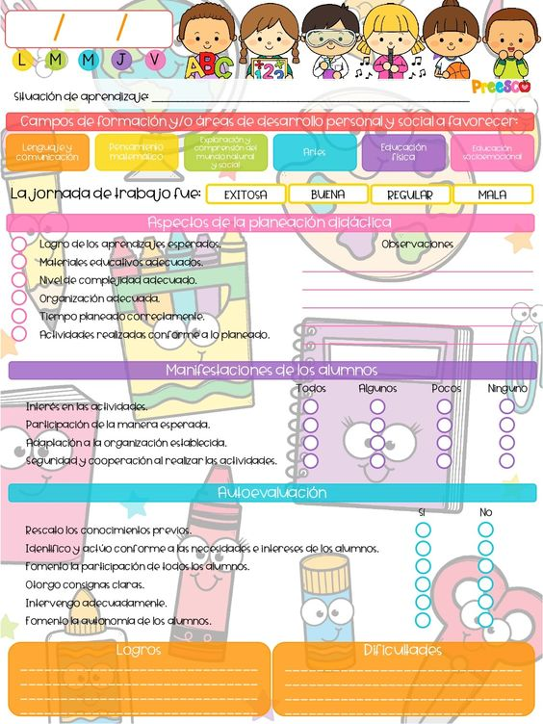
28 03 2022
“La primavera.”
Los alumnos fueron capaces de identificar figuras geométricas de su contexto , algunas características de las figuras y diferencias.
Identificacion de las figuras geométricas como: cuadrado, rectángulo, circulo, triangulo y rombo.
Diferencia entre rombo y cuadrado.

Slide 5
INDICADORES | RESULTADOS
La planeación fue adecuada a las necesidades y características del grupo y favoreció los aprendizajes esperados | La planeación fue realizada para que el alumno reconociera las diferentes figuras geométricas que lo rodean. Basad en su contexto.
Como fue mi intervención docente | Fui guía en el proceso de aprendizaje. Di a conocer las consignas a realizarse.
De que otra manera podría intervenir | Mediante más cuestionamientos y menos respuestas.
Las consignas o indicaciones fueron claras. | Las consignas fueron entendibles, sin embargo una problemática del grupo es que no ponen atención en su totalidad..
Los materiales empleados fueron | Video: “Canción de las formas- Toobys- aprender las formas geométricas”: https://www.youtube.com/watch?v=bqKDWm7wO3Y Imágenes de figuras. Plastilina, Anexo 1 y 2.

Slide 6
INDICADORES | RESULTADOS
De qué manera involucre a los alumnos | Mediante un trabajo autónomo donde fuera capaz de realizar movimientos finos.
Se interesaron en las actividades | Si, sin embargo algunos alumnos terminaron antes de tiempo o viceversa después de tiempo.
Como realice o rescate la evaluación del aprendizaje esperado | Mediante la observación; además de una rubrica dentro del anexo.
De qué manera puedo mejorar mi intervención (darle fundamentación teórica) | Las consignas cumplen un rol fundamental como mediadoras de los procesos de aprendizaje. Son la herramienta con la que cuenta el docente para orientar el esfuerzo cognitivo y las estrategias de aprendizaje de sus alumnos. E preferencia se empieza con un verbo.
Que no debe olvidar al desempeñar mi intervención. | La distribución de tiempo y reglas.
Área de oportunidad: | Tiempo de cada actividad.
Estrategias: | Material concreto y manipulable.

Slide 7
MARTES 29
DE MARZO
D
I
A
R
I
O

Slide 8
29 03 2022
“La primavera.”
Los alumnos utilizaron su imaginación y vieron mas allá al buscar figuras geométricas.
Identificacion de las figuras geométricas en su contexto cercano.
Atencion y seguir consignas.

Slide 9
INDICADORES | RESULTADOS
La planeación fue adecuada a las necesidades y características del grupo y favoreció los aprendizajes esperados | La planeación fue realizada en el contexto del alumno, pensando en una interacción.
Como fue mi intervención docente | Fui guía en dicho proceso.
De que otra manera podría intervenir | Mediante retroalimentación.
Las consignas o indicaciones fueron claras. | Las consignas fueron entendibles, sin embargo una problemática del grupo es que no ponen atención en su totalidad..
Los materiales empleados fueron | Material para libreta Material para lupa (marco, papel celofán, marcadores y pegatinas). Lápiz Colores Tijeras Papel estraza Marcadores Imágenes

Slide 10
INDICADORES | RESULTADOS
De qué manera involucre a los alumnos | Mediante el juego simbólico donde eran exploradores.
Se interesaron en las actividades | Fue de su agrado e ineteres.
Como realice o rescate la evaluación del aprendizaje esperado | Mediante la observación; además de una rubrica dentro del anexo.
De qué manera puedo mejorar mi intervención (darle fundamentación teórica) | Mejorar tono de voz y un lenguaje corporal adecuados para que com­­prendan que el mensaje es importante. Tenemos que agacharnos hasta la altura del niño, fijar la mirada en sus ojos y hablar usando frases breves con voz serena y baja. Cuanto más tranquilo y bajo sea el tono de voz, más eficaz resultará. Tener confianza en nuestra autoridad es im­­por­­tante para hacerlo bien.
Que no debe olvidar al desempeñar mi intervención. | El respeto.
Área de oportunidad: | Comprensión y ejecución de consignas.
Estrategias: | Juegos simbólico

